Slide 1
Des inventions étonnantes, bizarres et extravagantes!

Slide 2
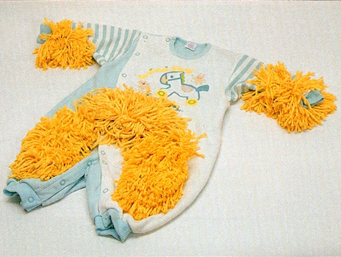
Quand ton bébé fait un dégât partout sur ses vêtements, tu pourras facilement le nettoyer.

Slide 3
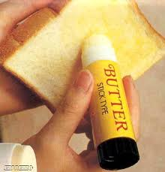
Maintenant, tu peux facilement ajouter du beurre à votre pain grillé.

Slide 4
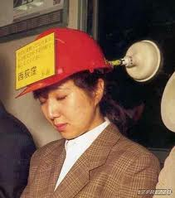
Si vous voulez prendre une petite sieste après une longue journée de travail, vous pouvez!

Slide 5
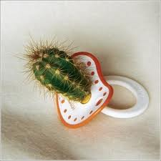
Si tu ne veux pas que votre bébé continuera à utiliser son suçon, acheté un avec un cactus l’attaché!

Slide 6
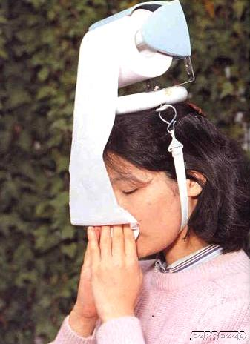
Si vous pleurez facilement, n’inquiète pas, vous avez le papier hygiénique a votre disponible!

Slide 7
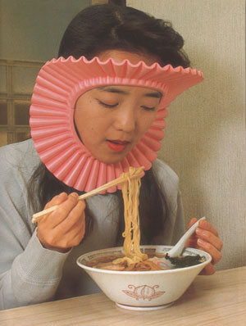
Quand tu manges, tes cheveux ne seraient pas dans tes yeux ni dans votre soupe!

Slide 8
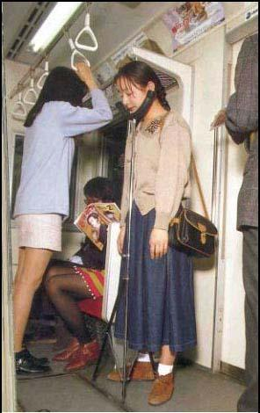
S’il n’y a pas d’autre espace dans le train, tu pourras utiliser cette invention pour rester début!

Slide 9
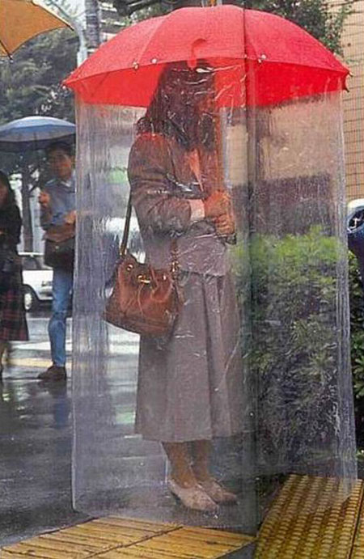
Quand tu ne veux absolument pas aura mouillé!

Slide 10
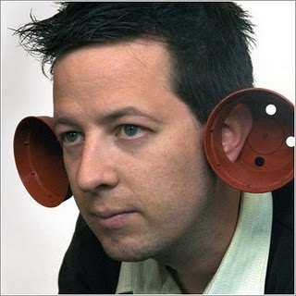
Si vous avez de la difficulté en entendant les autres personnes ou si vous adorez les éléphants, utilisez cette invention!

Slide 11
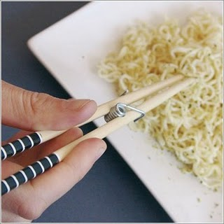
Si vous adorez les nouilles et vous détestez combien c'est difficile les 'chop sticks' sont à utiliser, cette invention est recommandée pour toi!

Slide 12
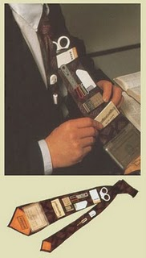
Si vous ne voulez pas apporter un porte-monnaie avec toi, tu peux utiliser votre cravate. Vous pouvez facilement trouver vos cartes de crédit, votre carte d’identification, etc.

Slide 13
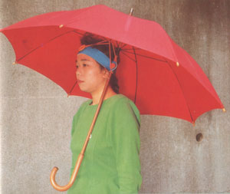
Si vos mains sont indisponibles, vous pouvez porter une casquette de parapluie.

Slide 14
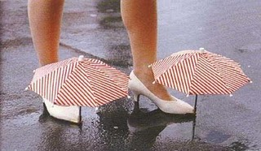
Si vous ne voulez pas que vos souliers se sécheraient, acheté ses souliers immédiatement! Les petits parapluies vont protéger tes pieds de la pluie.

Slide 15
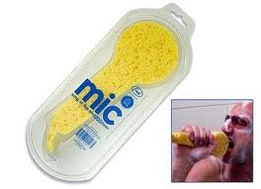
Si vous êtes un chanteur d'aspirer, acheté cette éponge. Vous pouvez-vous lavez et chanter en même temps!

Slide 16
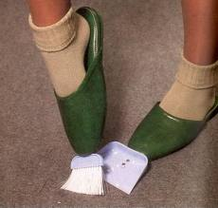
Si le déchet est trop loin de le nettoyer. Achetez-vous ses souliers, car une pelle et un balai sont déjà attachés et prêt à utiliser!

Slide 17
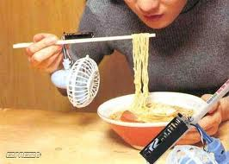
Si vous voulez manger immédiatement, acheter ce ventilateur pour refroidir tes nouilles.

Slide 18
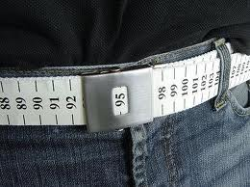
Une ceinture normale n’est pas obligatoire, si tu veux savoir la grandeur de ta taille.

Slide 19
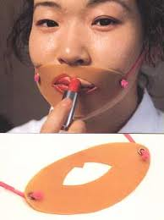
Utilisez-vous ce masque si vous ne voulez pas que votre rouge à lèvres touche tes joues.

Slide 20
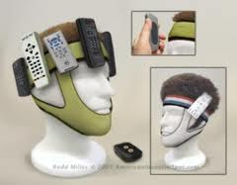
Quand tu ne peux pas tenir votre téléphone cellulaire, l’attachée à votre bandeau.

Slide 21
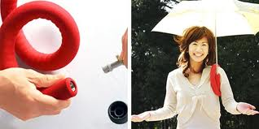
Si vos voulez que vos mains restent disponibles, vous pouvez attacher cette parapluie autour de votre épaule.

Slide 22
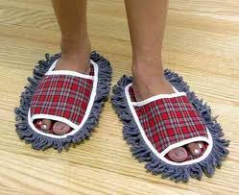
Si vous voulez porter des pantoufles et nettoyer le plancher en même temps, vous pourriez!

Slide 23
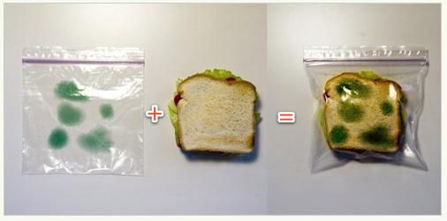
Si vous n'aimez pas vos sandwiches, achetez ce sac en plastique! Le sac ressemble la moisissure.

Slide 24
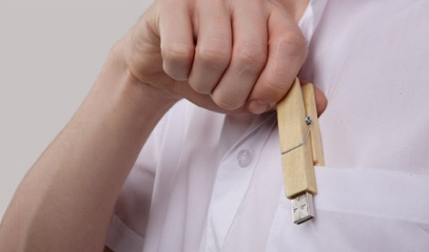
Tu ne vas jamais perdre votre USB encore!

Slide 25
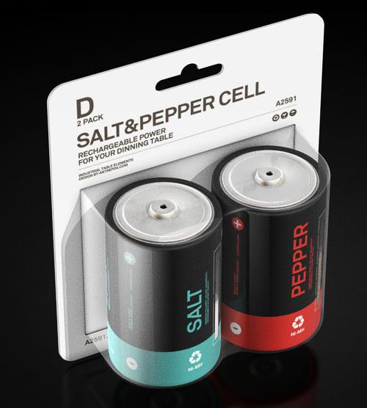
Voilà les contenants du sel et du poivre. Ils ressemblent aux batteries.

Slide 26
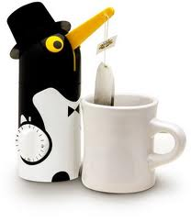
Si vous voulez escarpé votre thé, utilisez-vous cette belle invention. Tu attaches la corde de votre thé au bec du pingouin.

Slide 27
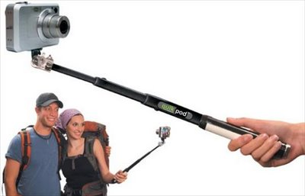
Si vous voulez prendre des photos de toi-même et votre blonde/chum, achetez ‘quikpod’!

Slide 28
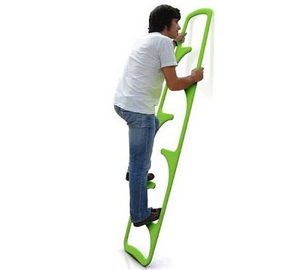
Une échelle sans échelons !

Slide 29
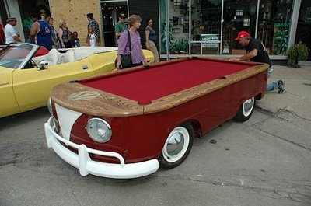
Une table de billard portable!

Slide 30
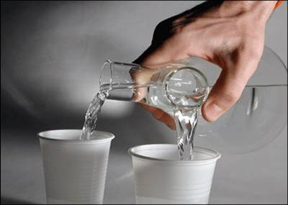
Si vous voulez remplir deux tasses en même temps, achetez cette invention tout de suite !

Slide 31
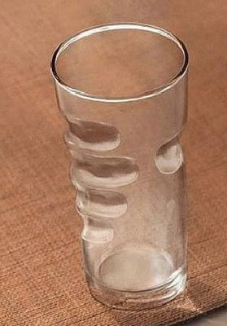
Un verre avec une empreinte des quatres doigts et le pouce.

Slide 32
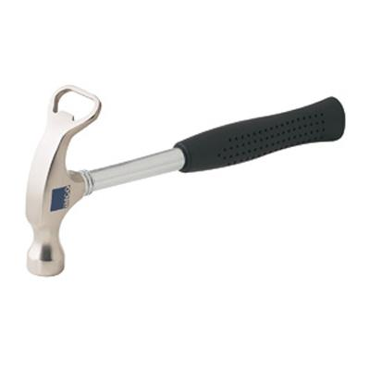
Vous pouvez marteler quelque chose et l'enlever aussi !

